Slide 1


活动中心教室申请系统
——软件设计与开发实践II中期答辩
腾飞小组
2012年10月28日
计算机科学与技术学院

Slide 2
软件介绍
类似于PC中的资源管理器，本程序为用户实现了对于手机文件资源管理的需求，手机文件管理器需要实现的功能主要有文件系统浏览，目录跳转，对文件执行复制、移动等文件管理操作，调用其他应用对特定文件执行相关操作，文件排序，查看文件属性等辅助功能。

Slide 3
集成开发环境:eclipse-adt
开发语言:Java、xml
辅助软件：GitHub
程序应用平台：Android

Slide 4
进度推进情况
周次 | 设计任务及要求 | 完成情况
2 | 确定题目，明确设计任务（具体到功能），搭建编程环境 | 完成
3-4 | 搜集Android相关资料了解与课题相关的知识, | 完成
5-7 | 进一步熟悉Android接口，以及相关编程环境，并开始着手编写程序，完成文件、文件夹的浏览功能 | 完成
8-10 | 完成文件、文件夹的复制、剪切、粘贴、新建、删除、重命名、根据文件名搜索文件等功能 | 完成
11-12 | 完成文件的发送、排序等功能 | 基本完成
13-15 | 尽量完成额外的功能如根据内容搜索文件等等 | 完成
16 | 写结题报告 | 完成

Slide 5
功能完成情况
功能名称 | 界面构建 | 功能实现
浏览 |  | 
打开 |  | 
复制 |  | 
粘贴 |  | 
查看属性 |  | 
重命名 |  | 
新建文件夹 |  | 
删除 |  | 
排序 |  | 
微博分享 |  | 
搜索 |  | 
进入系统文件夹 |  | 

Slide 6
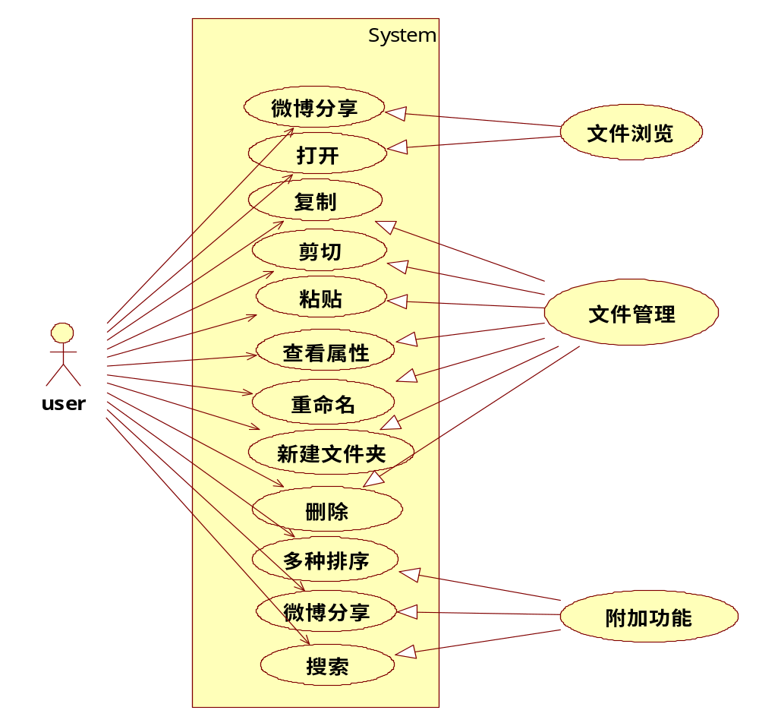
用例图

Slide 7
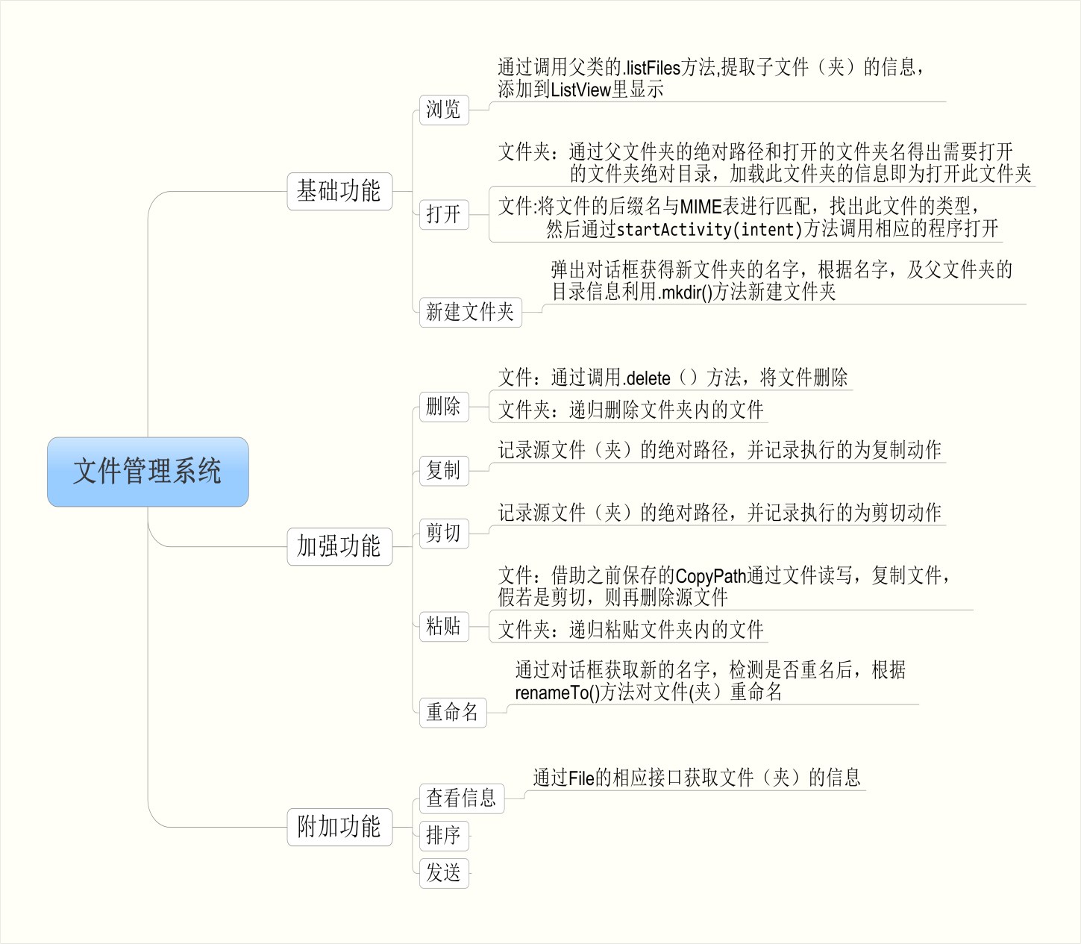
各功能实现的方法

Slide 8
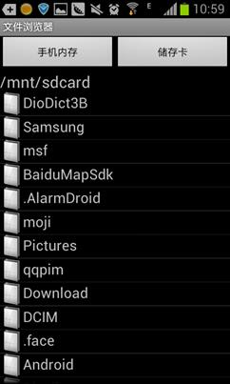
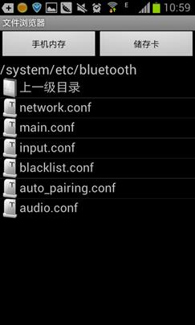
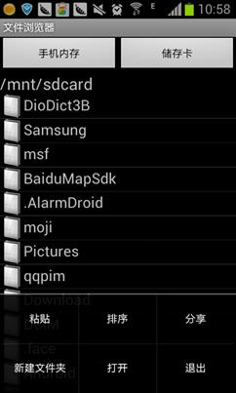
软件展示
主界面 | 可以进入系统文件夹 | 功能键

Slide 9
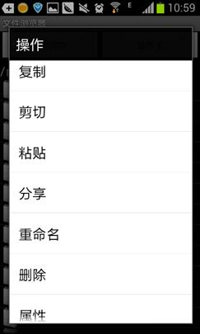
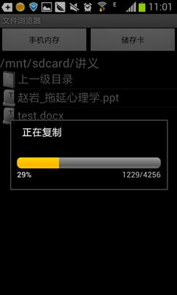
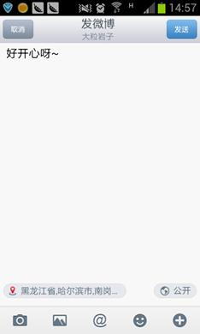
软件展示
对文件（夹）的操作 | 进度条 | 微博分享

Slide 10



计算机科学与技术学院

